Slide 1


Je compose pour vous avec ma douce et fidèle amie
28 photos de bébés avec ,,, par Lande N° 2

Slide 2
Je compose pour vous avec ma douce et fidèle amie
28 photos de bébés avec des sourcils (et un peu de barbe) dessinés par leurs parents

Slide 3
Je compose pour vous avec ma douce et fidèle amie
Un bébé c’est rigolo. Enfin surtout pour ceux qui ne l’ont pas 24/24 dans les pattes. Pour les parents, c’est pas toujours drôle. Du coup, il faut bien se venger un peu de ces viles petites créatures. Avec humour et gentiment, c’est mieux. Voilà donc 28 photos sur lesquelles des parents se sont amusés à rajouter des sourcils ou de la moustache/barbe à leur progéniture. En revanche, évitez le feutre indélébile, c’est nettement moins rigolo (même si ça en fait marrer certains).

Slide 4
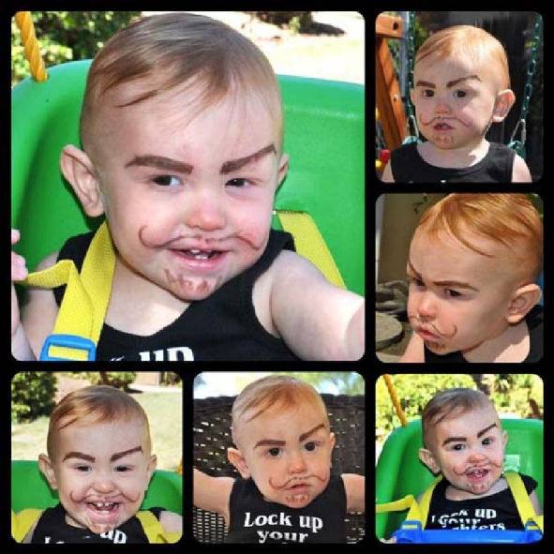
Je compose pour vous avec ma douce et fidèle amie

Slide 5
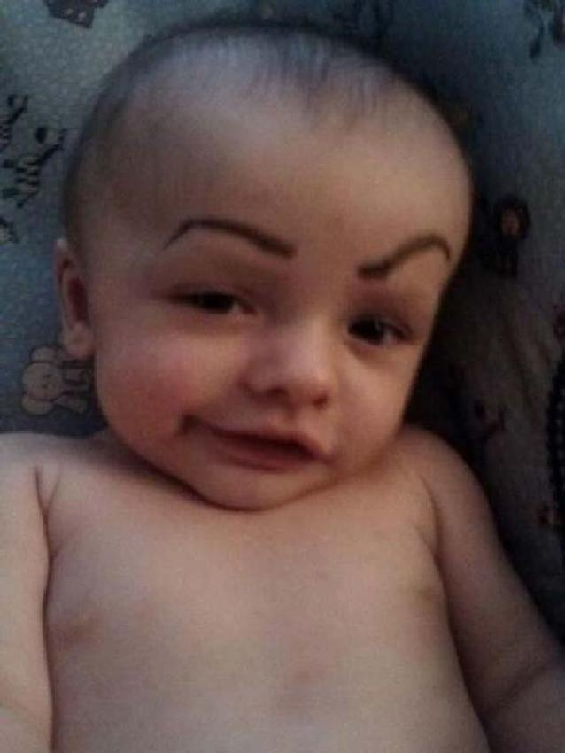
Je compose pour vous avec ma douce et fidèle amie

Slide 6
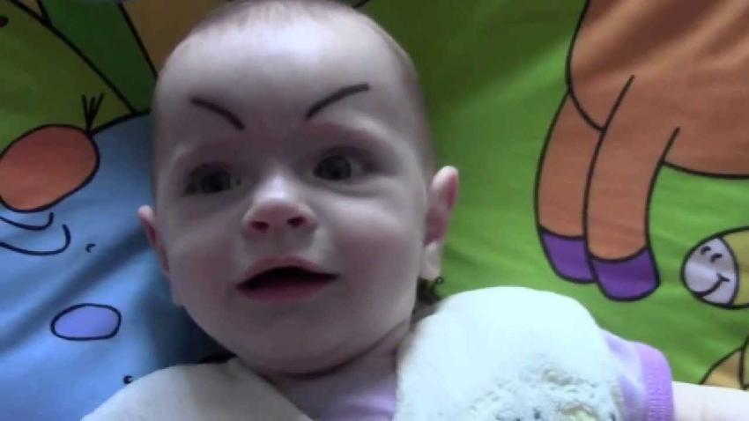
Je compose pour vous avec ma douce et fidèle amie

Slide 7
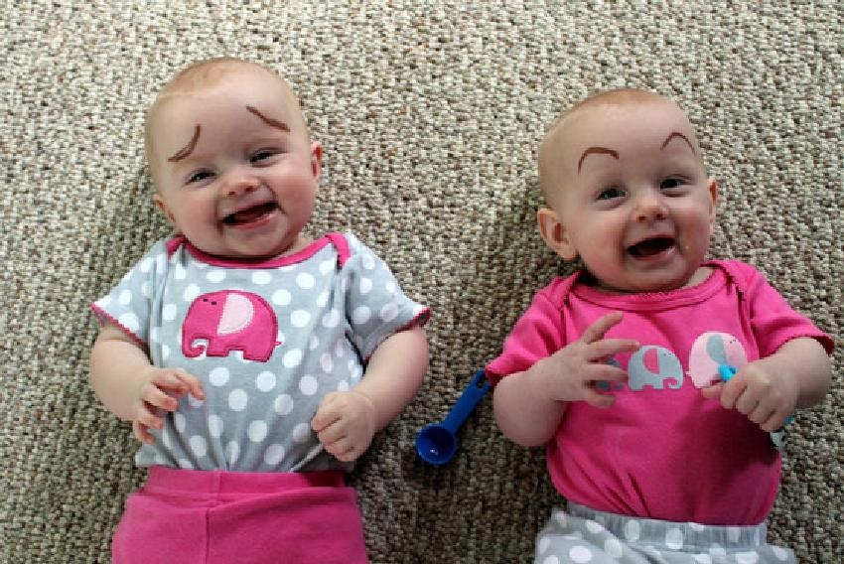
Je compose pour vous avec ma douce et fidèle amie

Slide 8
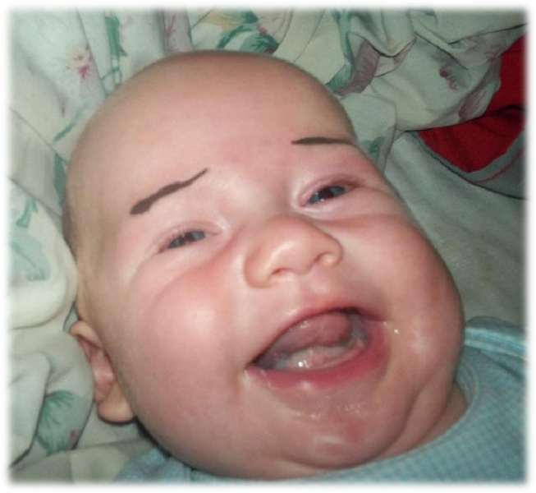
Je compose pour vous avec ma douce et fidèle amie

Slide 9
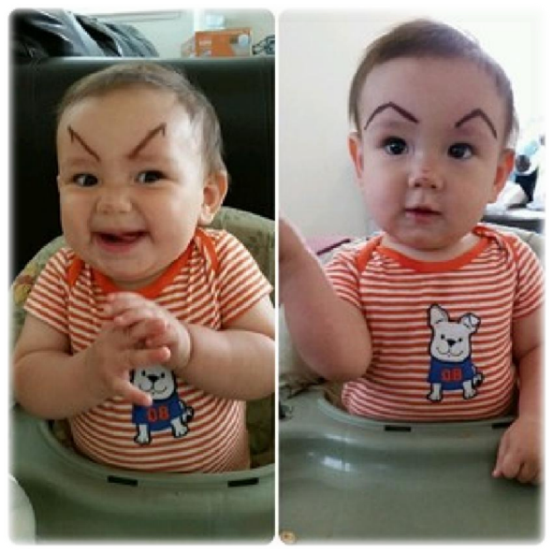
Je compose pour vous avec ma douce et fidèle amie

Slide 10
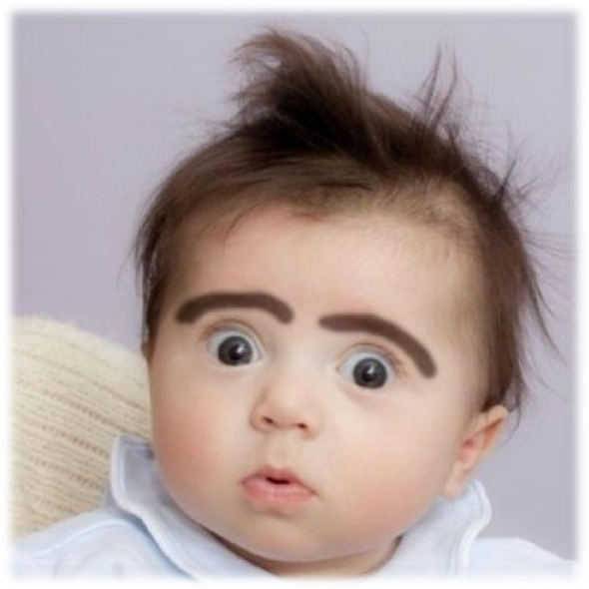
Je compose pour vous avec ma douce et fidèle amie

Slide 11
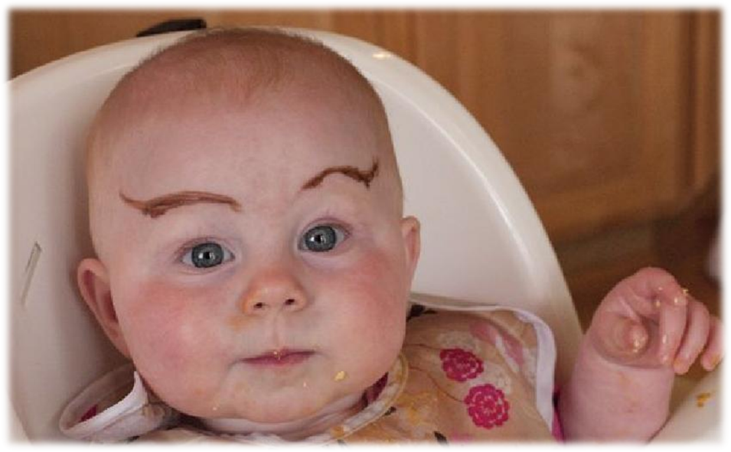
Je compose pour vous avec ma douce et fidèle amie

Slide 12
Je compose pour vous avec ma douce et fidèle amie
C’était
28 photos de bébés avec ,,, par Lande N° 2

